Slide 1









HEALTHY diet
养食记
Alpha冲刺
汇报人：曹星才
队员：潘宇晴、张诗悦、来再提、陈康培、黄悦佳、王露洁、林子豪、詹镇壕、刘哲睿
2024.11.16

Slide 2

目录CATALOGUE
01
02
03
04
05
06
项目的成员分工与预期计划
项目的实际进度曲线与燃尽图
团队遇到的问题及解决方案
项目的实际架构
项目的测试工作
成员的过程体会

Slide 3

PART.01
项目的成员分工与预期计划
The division of labor and expected plan for the project members

Slide 4
1
项目的成员分工与预期计划
the division of labor and expected plan for the project members
项目的成员分工
（11.10-11.16）
前端
人员 | 任务
王露洁（小组长） | 规划前端的开发，“登陆注册”模块开发，代码整合，vlog规划
潘宇晴 | ”首页“模块开发
来再提 | ”首页“模块开发
陈康培 | ”我的“模块开发，同步跟进测试
林子豪 | “我的”模块开发

Slide 5
1
项目的成员分工与预期计划
the division of labor and expected plan for the project members
后端
人员 | 任务
詹镇壕（小组长） | 规划后端开发，api开发框架设计，部分api开发，测试api接口，同步跟进测试
黄悦佳 | 部分api开发，api代码整合，搭建服务器与数据库
刘哲睿 | 部分api开发，商家和食物相关数据爬取
张诗悦 | ai助手开发与调试

Slide 6
1
项目的成员分工与预期计划
the division of labor and expected plan for the project members
项目的成员分工
（11.17-11.23）
前端
人员 | 任务
王露洁（小组长） | 规划前端的开发，完成剩余模块开发，和后端对接改为调用api接口获得数据
潘宇晴 | 完成剩余模块开发，和后端对接改为调用api接口获得数据
来再提 | 完成剩余模块开发，和后端对接改为调用api接口获得数据
陈康培 | 与后端沟通api需求
林子豪 | 完成剩余模块开发，和后端对接改为调用api接口获得数据

Slide 7
1
项目的成员分工与预期计划
the division of labor and expected plan for the project members
后端
人员 | 任务
詹镇壕（小组长） | 规划后端开发，根据前端的接口需求调整接口
黄悦佳 | 根据前端的接口需求调整接口
刘哲睿 | 根据前端的接口需求调整接口
张诗悦 | 根据前端的接口需求调整接口

Slide 8
1
项目的成员分工与预期计划
the division of labor and expected plan for the project members
预期计划
Alpha冲刺第一周
后端部署： 完成服务器的搭建和配置，确保后端服务的稳定性和可扩展性。
数据采集： 初步完成数据采集模块的设置，为后续的程序数据打下基础。
接口开发： 实现基本的API功能，满足前后端数据交互的需求。
接口调用： 成功集成接口调用，确保数据流的顺畅和接口的响应速度。
前端页面： 完成基本的前端页面开发，为用户提供直观的操作界面。
数据处理： 实现本地数据的获取和处理，为后续的动态数据调用提供参考。
测试： 同步进行功能测试和性能测试，确保产品的质量。

Slide 9
1
项目的成员分工与预期计划
the division of labor and expected plan for the project members
预期计划
Alpha冲刺第二周：
前端页面： 完成了所有前端页面的开发，提升了用户体验和界面的响应速度。
数据转换： 从静态数据转为动态数据调用，提高了数据的实时性和准确性。
后端对接： 完成了后端服务与前端的API对接，确保了数据的一致性和服务的稳定性。
测试： 持续进行集成测试和用户测试，及时发现并修复了潜在的问题。

Slide 10

PART.02
项目的实际进度曲线与燃尽图
The actual progress curve and burn-down chart of the project

Slide 11
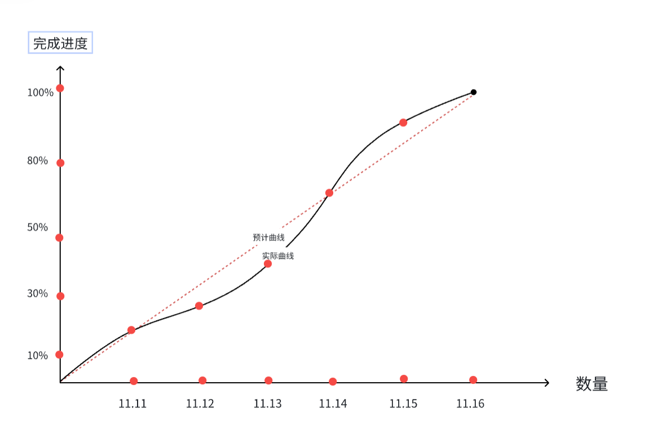
2
项目的实际进度曲线与燃尽图
The actual progress curve and burn-down chart of the project
实际进度曲线图

Slide 12
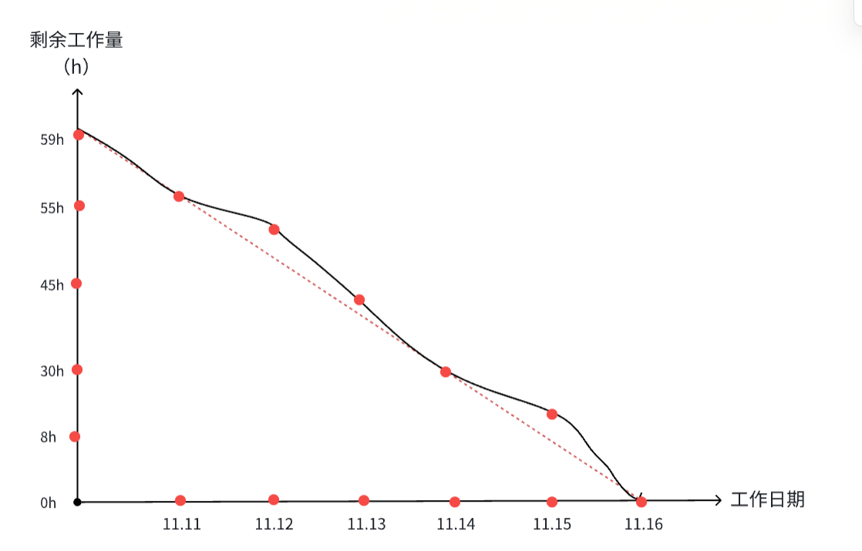
2
项目的实际进度曲线与燃尽图
The actual progress curve and burn-down chart of the project
燃尽图

Slide 13
PART.03
团队遇到的问题及解决方案
Team Encountered Issues and Solutions

Slide 14
3
团队遇到的问题及解决方案
Team Encountered Issues and Solutions
前端出现的问题
问题： 图片路径错误导致无法显示。
解决： 检查并确保使用正确的相对或绝对路径。
问题： 前后端数据格式不一致导致同步问题。
解决： 对照接口文档，确保数据格式一致。
问题： 图片路径错误导致无法显示。
解决： 检查并确保使用正确的相对或绝对路径。
问题： 页面跳转逻辑不成功。
解决： 检查pages.json配置和事件处理方法，修正路径拼写和方法定义错误。
问题： 元素显示或布局不符合设计。
解决： 调整样式属性，使用实时预览功能进行调试。

Slide 15
3
团队遇到的问题及解决方案
Team Encountered Issues and Solutions
后端出现的问题
问题： 代码风格差异导致整合时出现bug。
解决： 统一代码风格，增加异常捕获和日志记录。
问题： 数据库因密码简单被入侵。
解决： 重新配置数据库，加强密码复杂度，确保安全。
问题： 数据库死锁。
解决： 查询并终止等待进程，避免同时操作同一段数据。
问题： 接口开发中遇到bug和测试问题。
解决： 添加详细报错反馈，统一编写风格，方便代码整合。

Slide 16
3
团队遇到的问题及解决方案
Team Encountered Issues and Solutions
其他问题
问题：nuiapp编译预览需要额外打开微信开发者工具，效率低。
解决： 直接在内置浏览器运行，提高效率。
问题： Vite连接频繁断开和重连。
解决： 检查网络连接，避免频繁保存文件，检查配置文件，重启开发服务器.
问题：AI接口的 Token有效期短，导致接口调用失败。
解决： 开发获取的方法，程序启动时自动获取。
问题： AI接口请求失败或响应缓慢。
解决： 限制上下文长度，裁剪多余内容。。

Slide 17
PART.04
项目的实际架构
The actual architecture of the project

Slide 18






4
项目的实际架构
The actual architecture of the project
整体技术架构
框架
开发工具
开发语言
数据库连接
其他工具
前端HBuilderX
uniapp+后端Python-Flask接口开发
Vscode
HBuilderX
Mysql
Pycharm
github
html+css+js+vue+python+sql
mysql
Apifox
腾讯云轻量云服务器
百度AI服务（千帆大模型）
养生味

Slide 19
4
项目的实际架构
The actual architecture of the project
前端技术架构和部署流程
开发框架
核心技术
接口与网络
其他技术
其他技术
部署流程
养生味
使用Hbuilder X（uni-app）工具进行页面设计。
基于Vue.js，支持Vue 2和Vue 3。
uni-app特有语法和API。
小程序原生能力封装为uni API。
uni.request封装HTTP接口请求。
支持Promise封装和Axios适配。
路由管理：动态路由和分包加载
UI框架：uni-ui和第三方组件库
数据存储：本地存储API
跨平台适配：一套代码多端运行
开发与本地调试
功能测试与UAT
打包上传至小程序平台
提交审核与版本管理

Slide 20
4
项目的实际架构
The actual architecture of the project
后端技术架构和部署流程
开发框架
核心技术
服务器配置
数据库配置
Flask配置
部署流程
养生味
框架： Python的Flask框架。数据库：MySQL。
AI接口： 百度AI服务（千帆大模型）
Flask： 轻量级Python Web框架。
MySQL： 开源的关系型数据库管理系统
服务器： 腾讯云轻量云服务器。
安全配置： 配置安全组、防火墙规则，设置域名。
数据库管理： 设置特定数据库和用户权限。
数据结构设计： 设计菜品数据表、用户数据表及其他相关表
创建应用： 配置Flask路由、数据库连接、API接口。
数据库连接： 使用flask-mysqldb
开发测试版本部署：
服务器上运行稳定，能够处理规范请求并返回正确响应

Slide 21
PART.05
项目的测试工作
project testing work

Slide 22
5
项目的测试工作
project testing work
测试工作安排
API接口测试：
单元测试：使用Apifox和Python脚本验证接口功能。
集成测试：确保模块协同工作，使用Apifox和Python脚本进行联调。
性能测试：模拟高并发请求，检查响应时间和稳定性。
验收测试：确认API接口满足业务需求。
AI接口测试：
单元测试：验证AI接口调用和返回结果。
集成测试：确保AI接口与后端模块协同工作。
性能测试：评估AI接口在高并发下的响应时间。
准确性测试：确保AI服务返回结果满足业务需求。

Slide 23


5
项目的测试工作
project testing work
测试工具选择
API测试工具：
Apifox：接口文档编写、自动化测试和接口调试。
Python测试程序：批量请求、性能测试和定制化测试用例。
AI接口测试工具：
Apifox：手动测试AI接口功能和接口文档查看。
Python测试程序：性能和准确性验证。

Slide 24
5
项目的测试工作
project testing work
项目测试评述
API测试评估：
功能性：API接口正确性验证。
性能：中等负载下良好，高并发需优化。
安全性：严格的身份认证和权限验证。
AI接口测试评估：
准确性：大体符合需求，复杂场景需优化。
性能：高并发下表现良好，极高负载下需优化。
集成：与后端系统成功集成，数据流顺畅

Slide 25
PART.06
成员的过程体会
Members' Process Experiences

Slide 26




6
成员的过程体会
Members’ process experiences
曹星才
很愉快，紧张刺激！在任务发布下来的短时间内，需要合理的规划时间、安排任务，为团队成员找到一个合适的努力方向、找到合适的技术栈，还要协调各个各个成员完成对应的任务，真是一个奇妙的体验！

Slide 27
6
成员的过程体会
Members’ process experiences
王露洁
很愉快！也很神奇！我目前也加入了很多其他的小组进行一些工作，但是不知道软工有什么魔力能让我把它放在第一位，一天到晚别的事儿不做就净调我的那些界面。虽然一做就好几个小时但是却没有觉得特别累，我想应该是因为上面有温和耐心的好组长，下面有积极配合的好组员，一
个团结的队伍真的很能调动工作的积极性。

Slide 28

6
成员的过程体会
Members’ process experiences
潘宇晴
在这次合作中，我深刻体会到了团队合作的力量和重要性。小组长明确分工和合理安排时间的方式，确保了项目的高效推进。团队成员间的互帮互助和努力让我感受到了集体的温暖。我的技术并没有很好，总是遇到解决不了的问题，我就网上搜索解决方案，或者求助自己擅长前端的朋友，这个过程虽然很困难，但是解决问题并且做出成果后还是觉得很值得。

Slide 29

6
成员的过程体会
Members’ process experiences
来再提
在这次任务中，我深刻体会到了时间管理的重要性。我学会了如何优先安排任务，合理分配时间，以确保项目的顺利进行。此外，我还掌握了许多新技能，包括使用新的框架和工具，这些都是这次任务中宝贵的经验。我更加熟练地运用了开发工具，并意识到细节对于项目成功的重要性。同时，这次任务也极大地考验了我的耐心和毅力，尤其是在遇到问题时，我学会了保持冷静，耐心地寻找解决方案。

Slide 30

6
成员的过程体会
Members’ process experiences
陈康培
在与团队成员的分工合作中，我学会了如何沟通与协调，携手共进。与团队一起制定进度计划也提高了自我管理和工作效率。

Slide 31

6
成员的过程体会
Members’ process experiences
林子豪
团队协作是项目成功的关键。在开发过程中，我们定期举行会议，分享各自的工作进展和遇到的问题。通过有效的沟通，我们能够及时解决问题，避免了重复劳动和资源浪费。学会了如何更有效地与团队成员沟通，明确表达自己的想法和需求。理解了团队协作的重要性，学会了如何在团队中发挥自己的优势，同时支持其他成员的工作。

Slide 32

6
成员的过程体会
Members’ process experiences
詹镇壕
在这个过程中，虽然不断的去碰壁，去试错，但也因此收获到了许多后端的相关知识。同时，作为后端的小组长，分配工作与和组员的沟通都让我收获许多。此外，熬夜的时候喝点茶确实比较精神（-_-）

Slide 33

6
成员的过程体会
Members’ process experiences
黄悦佳
遇到不懂的技术问题，和同伴一起探讨解决，大大提高的工作效率和对代码编写的热情动力。虽然熬夜赶进度和源源不断的修改bug让人身心俱疲，怀疑人生，但是当程序完成并且成功运行，还是很有成就感的。

Slide 34
6
成员的过程体会
Members’ process experiences
刘哲睿
在开发 AI 的 API接口的过程中，我通过沟通和适应统一的代码规范，提高了协作效率和全局视角。为赶进度常常熬夜，与Bug的“拉锯战”让我磨炼了耐心和抗压能力，尽管疲惫，但每次解决问题后的成就感都激励我坚持下去。在这一过程中，我对API设计、错误处理和代码优化有了更深入的理解，调试能力也得到显著提升。尽管充满挑战，但每个突破都让我感受到成长和充实，也让我更加期待未来的表现。

Slide 35
6
成员的过程体会
Members’ process experiences
张诗悦
在这个任务的开发过程中，我深刻体会到 API 性能优化和数据库设计的重要性。虽然在实现功能时遇到了一些挑战，但通过查阅相关资料并与团队成员讨论，我逐步掌握了如何提高接口的响应效率。遇到技术难题时，能够依赖团队成员的帮助和自己动手实践的态度，问题最终都能迎刃而解。通过这一过程，我不仅提升了自己的技术能力，还更加深刻理解了协作的重要性，尤其是在项目中需要关注性能优化的细节。

Slide 36





THANKS!
养食记
“美食不将就，健康不妥协！”

